Slide 1
Zpracování dat a prezentace výzkumu

Slide 2
Popis metod
Zkoumaná populace
Vzorek – způsob výběru (rozdíly mezi kvanti- a kvalitativním výzkumem)
Metody sběru dat
Etika výzkumu – informovaný souhlas (vzor do přílohy, podepsané souhlasy lze uložit na ÚISK, anonymizace/pseudonymizace dat, nakládání s daty
Způsob analýzy dat
Zpracování dat
Kvantitativní – Excel, R, specializované nástroje
Kvalitativní – Atlas.TI, F4Analyse

Slide 3
Výsledky výzkumu
Průběh výzkumu
Popis dat

Slide 4
Cvičení
Na portálu knihovny.cz vyhledejte článek z libovolného oboru, který představuje výsledky kvantitativního výzkumu (dotazník, statistická šetření).
Pomocí jakých prostředků autoři prezentují data?
Prezentujte ukázky

Slide 5
Kvantitativní data
Neopakovat stejné informace v textu a v tabulkách či grafech
Tabulky
Přesná prezentace dat
Číslo, název tabulky (neopakovat otázku z dotazníku)
Vizualizace
Prezentování zajímavých výsledků
Číslo, název obrázku/grafu, legenda

Slide 6
Vizualizace
Vývoj v průběhu času
Rozdělení do tříd
Vztah části a celku
Odchylka
Rozvrstvení četnosti výskytu
Korelace
Nominální porovnávání
Geografické zastoupení
MAREK, Jindřich. Vizualizace dat. Proseminář akademické práce [online]. Praha: Filozofická fakulta, 2020 [cit. 2021-04-06]. Dostupné z: https://dl2.cuni.cz/mod/book/view.php?id=55156&chapterid=258

Slide 7
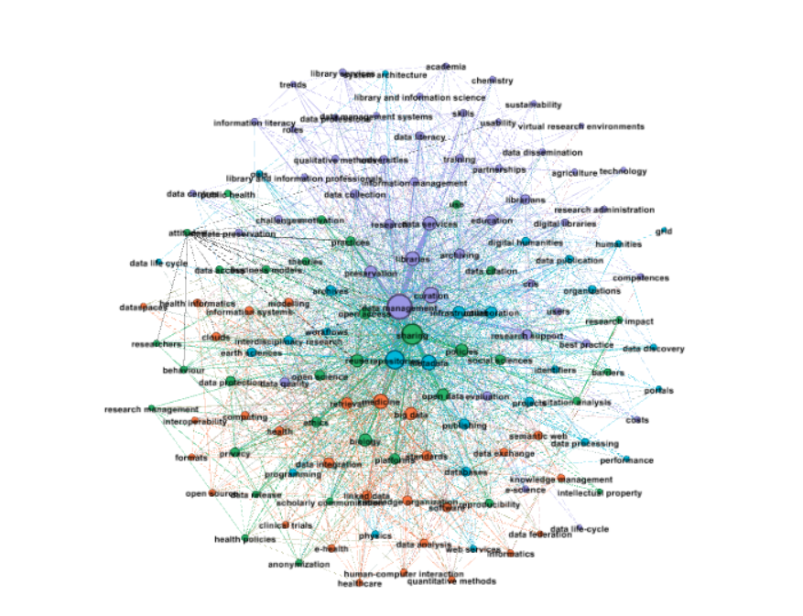
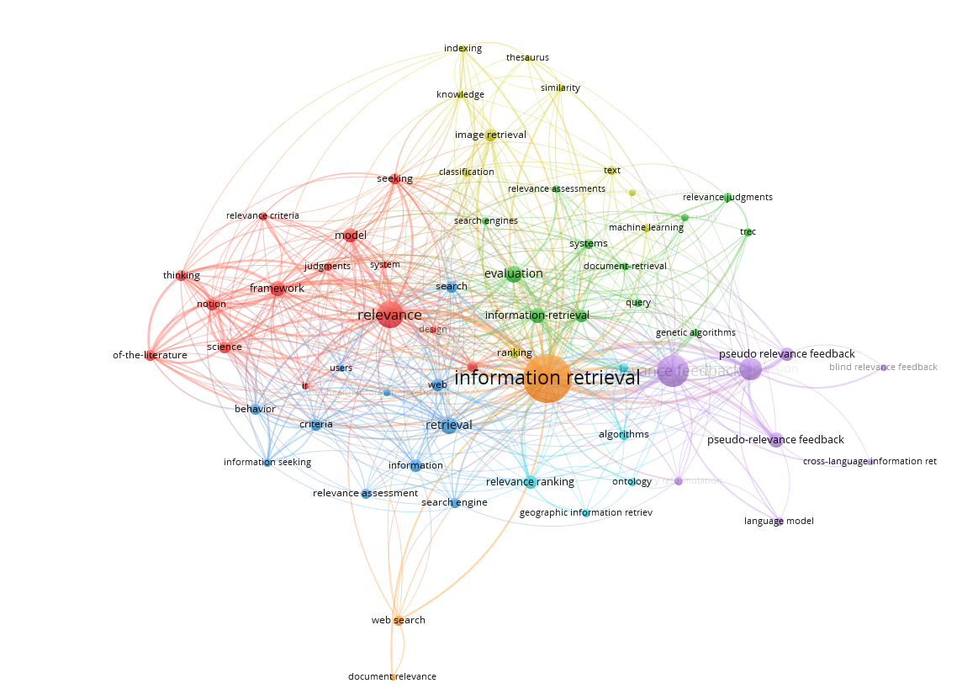
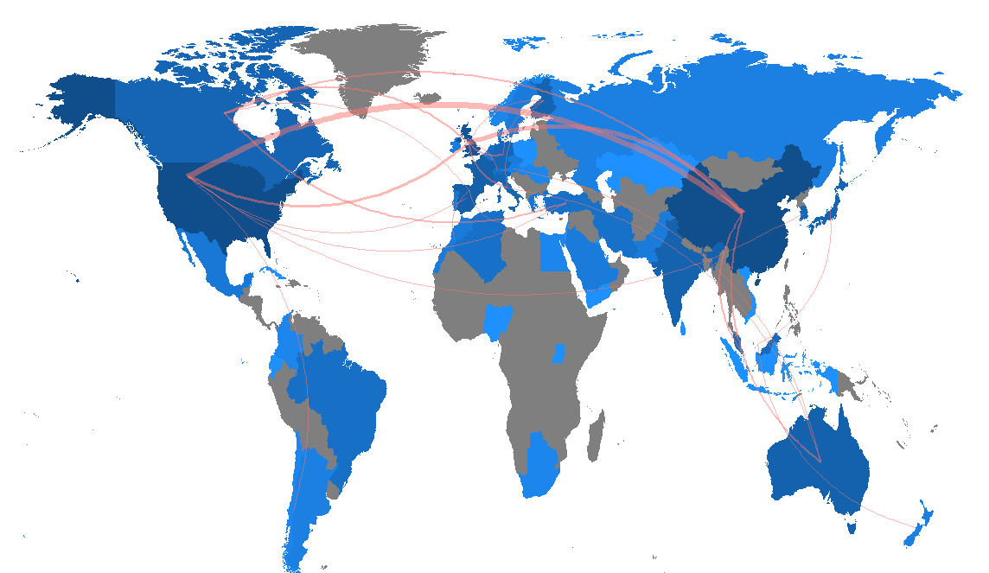
Nástroje pro vizualizaci
Textové a tabulkové procesory
Pokročilé nástroje – využití programovacích jazyků (R, Python)
Specializované nástroje – jeden typ vizualizace
Gephi – analýza sociálních sítí
VOSviewer – bibliometrická analýza

Slide 8
Cvičení
Prohlédněte si statistiky na stránce https://ipk.nkp.cz/statistika-pruzkumy-dokumenty/statistiky/prehled-vybranych-ukazatelu-nekterych-siti-knihoven-v-cr-od-r.-1993.
Vyberte vhodné údaje a vytvořte
Sloupcový graf
Koláčový graf
Spojnicový graf

Slide 9
Cvičení
Na portálu knihovny.cz vyhledejte článek z libovolného oboru prezentující výsledky kvalitativního výzkumu (rozhovory, pozorování, focus groups)
Pomocí jakých prostředků autoři prezentují data?

Slide 10
Kvalitativní data
Přepis dat (doslovný, neverbální projevy)
Pojmenování účastníků - anonymizace
Prezentace a interpretace dat se často prolínají
Pozor na zobecňování a kvantifikaci
Kódy (seznamy kódů, vztahy)
Části výpovědí (ne kompletní přepisy)
Zařazené v textu jako ilustrativní příklady
Selektivní protokol

Slide 11
Kvalitativní data

Slide 12
Kvalitativní data

Slide 13
Diskuze
Důležitá část výzkumné části
Interpretace výsledků
Porovnání s jinými výzkumy
Omezení výzkumu

